Slide 1

Virtual Tour Berbasis Web dengan ReactJS untuk Kebutuhan Pemasaran
Laporan Kerja Praktek
Yogi Prasetya / 20180801192
JURUSAN TEKNIK INFORMATIKA
FAKULTAS ILMU KOMPUTER
UNIVERSITAS ESA UNGGUL
JAKARTA
2020

Slide 2

YOGI PRASETYA
Pelaksanaan kerja praktek:
Smarteye.id
(Amoeba PT Metranet by Telkom)

Slide 3
Keterbatasan Teknolgi VR
01
Kurang “FIT” untuk Beberapa Industri
02
Kebutuhan VR yang Accessible
03
Ide Solusi
04
Teknologi virtual reality membutuhkan gadget khusus yang harganya tidak murah dan tidak praktis di aplikasikan pada industri tertentu.
Latar
Belakang
Industri properti, pariwisata dan pendidikan kurang cocok untuk implementasi teknologi VR dengan menggunakan gadget.
Dibutuhkan “VR” yang lebih mudah diakses dari berbagai perangkat dimanapun dan kapanpun.
Teknologi web untuk implementasi tur virtual pada beberapa bidang industri.

Slide 4
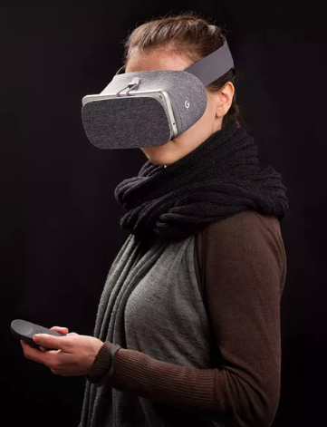
VR HEADSET
Teknologi headset untuk VR sudah sangat canggih. Namun masih memiliki kekurangan, terutama untuk kebutuhan pemasaran digital.
KEKURANGAN
Harga device mahal
Terbatas jarak dan waktu
Membutuhakan banyak device
High maintenance

Slide 5
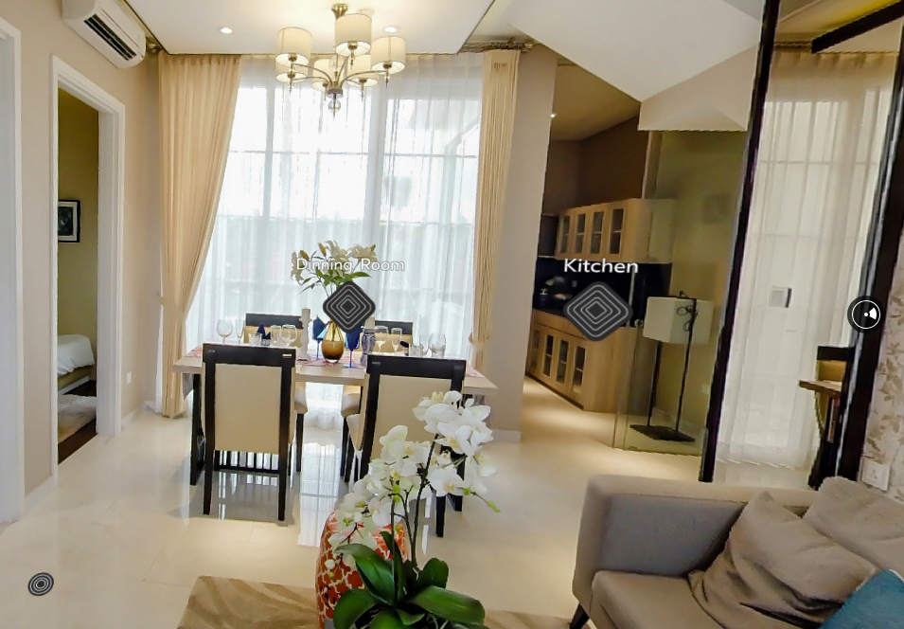
VR Tour Berbasis Web
Mudah di akses dari berbagai device
Tidak terbatas ruang dan waktu
Dapat disisipkan pada website atau aplikasi

Slide 6
Arsitektur Aplikasi
Menyimpan pengaturan konten dalam bentuk file JSON.
Main Apps
Code-code yang bertugas untuk menjalankan aplikasi secara keseluruhan.
Content Config

Slide 7

Spesifikasi Foto Sebagai Konten
Seperti aplikasi virtual tourpada umumnya, virtual tour berbasis web ini pun menjadikan foto 360 sebagai bagian utama dari keseluruhan fitur yang disediakan.
Dimensi minimal 3840x1920 pixel
Rekomendasi resolusi 72 dpi

Slide 8
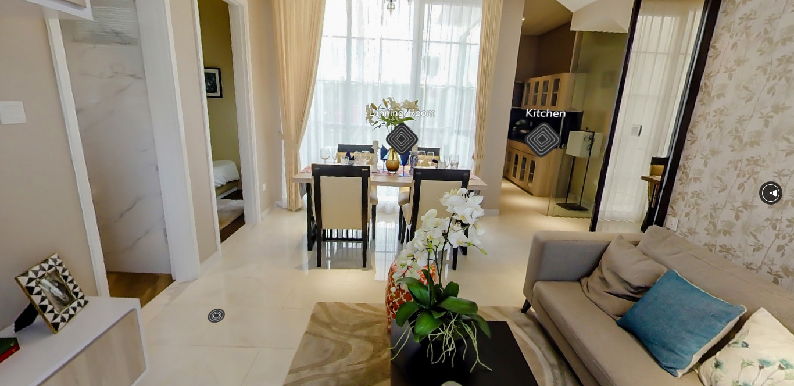
TAMPILAN ANTARMUKA
Contoh penerapan pada bidang properti.
Link: sukagitu.com/vrweb

Slide 9
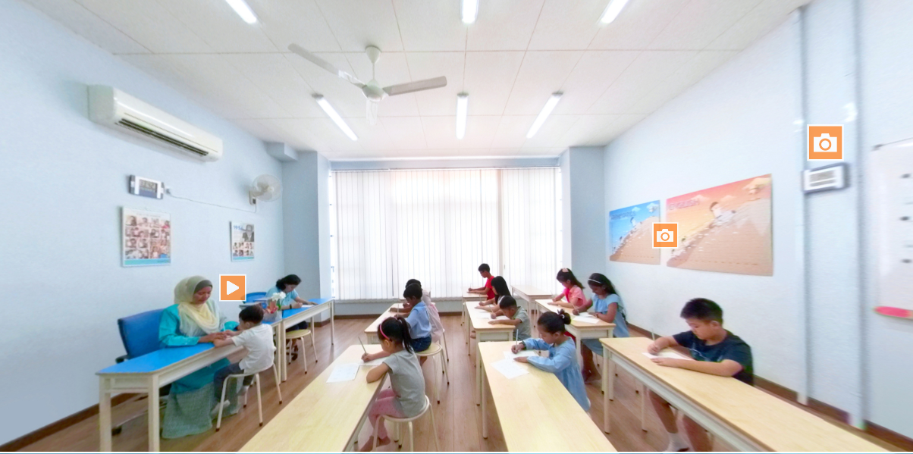
TAMPILAN ANTARMUKA
Contoh penerapan pada bisnis pendidikan.
Link: kumonmalaysia.com/360/360-classroom.php

Slide 10
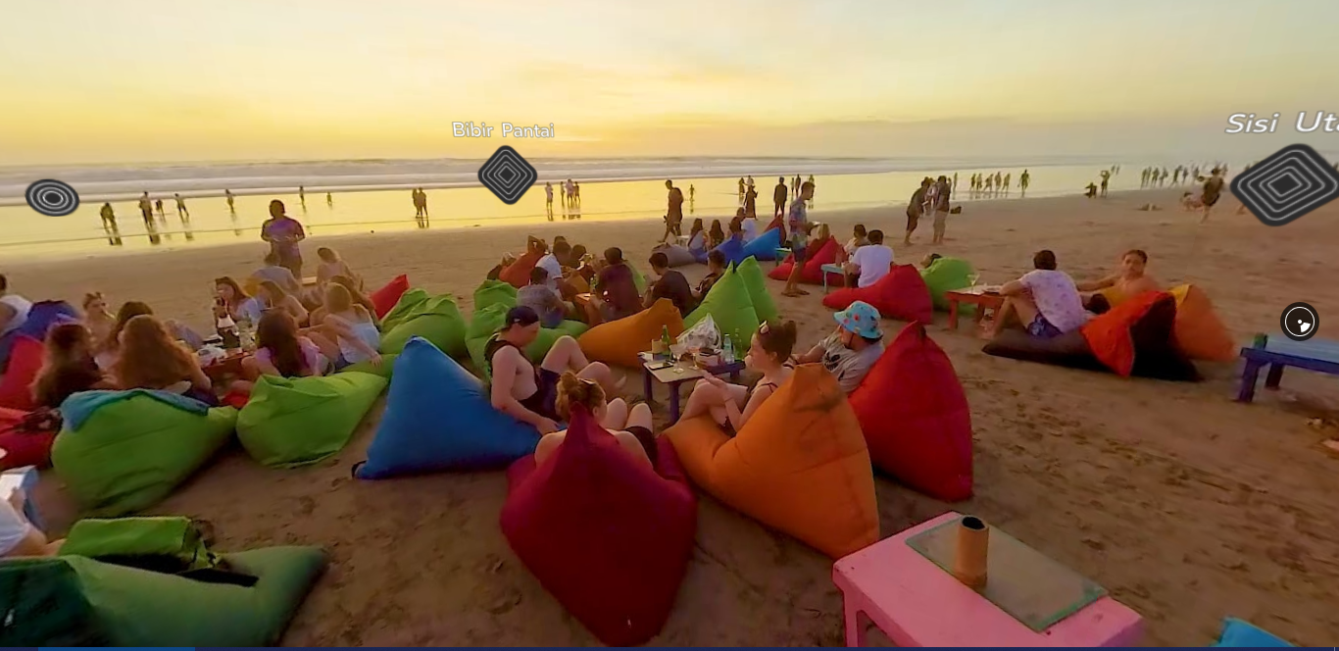
TAMPILAN ANTARMUKA
Contoh penerapan pada promosi wisata.
Link: tour.vrtour.id/?id=e0f6136d57c291c0e3cf8fcfbc8e5c0159f0ad19

Slide 11
Kesimpulan
Aplikasi virtual tour berbasis web dapat digunakan sebagai media pemasaran yang lebih praktis.
Teknologi yang dimiliki ReactJS, cukup baik dalam me-render canvas tiga dimensi untuk menampilkan “dunia” virtual dalam web.
Foto 360 sebagai bagian utama pada aplikasi virtual, diperlukan foto dengan kualitas yang baik dan ukuran yang optimal.

Slide 12
TERIMAKASIH

